Slide 1
以AI診斷SPECT心臟圖
組員：108356039 蔡名憲
108356018 楊程鈞
指導教授：蔡瑞煌 教授

Slide 2
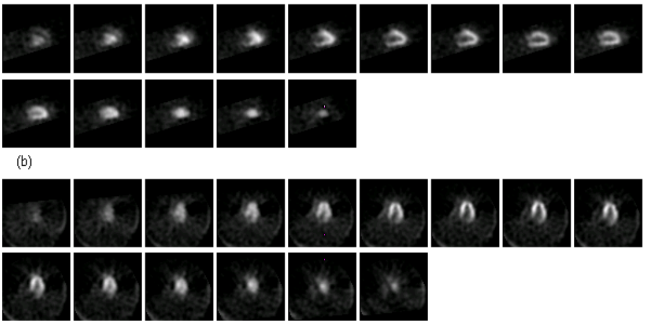
何謂SPECT？
單光子電腦斷層掃描：
Single-photon Emission Computed Tomography （SPECT）即是以攝影機繞著病人作 360 度旋轉的技術。可多角度偵測目標器官，再經影像的重組後，更能發現病灶的相關位置。

Slide 3
文獻回顧
"Knowledge Discovery Approach to Automated Cardiac SPECT Diagnosis"
Kurgan, L.A., Cios, K.J., Tadeusiewicz, R., Ogiela, M. & Goodenday, L.S.
Artificial Intelligence in Medicine, vol. 23:2, pp 149-169, Oct 2001
獲取俄亥俄州醫學院（MCO）的臨床紀錄及圖像記錄，將帶有SPECT圖像的資料取出，其中包含267位患者的患者圖像，每位患者10張圖像。
再建立具有臨床患者記錄的模組，包括加密的患者醫院ID、性別、年齡、體重、身高、SPECT研究的加密日期和完整診斷（共22個局部診斷和1個整體診斷）。
論文目的是計算出系統診斷“SPECT心臟圖異常與否〞的準確性。

Slide 4
文獻回顧
系統將圖像分析與機器學習工具結合使用，藉以模仿真實心臟病專家的診斷過程。
系統以分析圖像的人為方法進行建模，從圖像中提取一組特徵，每個功能都由一個數字來描述。
最終使用兩種方法：機器學習CLIP3演算法和啟發式方法。
啟發式診斷算法非常類似於心臟病專家的診斷過程，然後使用部分診斷作為輸入，再應用CLIP3演算法生成總體診斷規則。

Slide 5
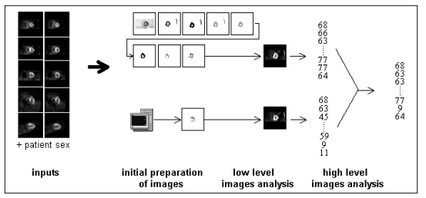
文獻回顧
圖像分析與處理過程示意圖。

Slide 6
文獻回顧
論文中啟發式方法：尋找正常、異常兩類局部診斷。
利用心臟病專家診斷SPECT圖的知識，生成了這種推理方式的系統。
首先對所有閾值進行試探性估算，然後在過程中更改參數，以實現最佳的診斷準確性。診斷規則中用於診斷的閾值一次調整一個參數，方法近似於AI的演算法。

Slide 7
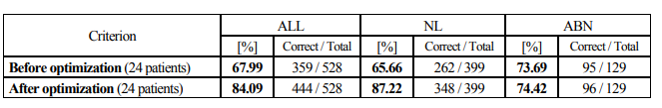
文獻回顧
最終使用三個準確性評判標準：
ALL（由心臟病專家完成的整個訓練的22筆診斷）
NL（心臟病專家診斷為正常的患者案例）
ABN （心臟病醫生診斷為異常的患者案例）
下表中的值代表正確診斷的百分比，也顯示了優化前後的結果。

Slide 8
資料來源
UCI Machine Learning Repository : SPECT Heart Data Set
Number of Instances: 267
( training data 80 instances), (testing data 187 instances)
Number of Attributes: 22

Slide 9
演算法
①
Pick up two cases to set up an acceptable SLFN with one hidden node; n = 2
⑥
Cramming mechanism
Restore w
⑦
n ++
The Softening and Integrating mechanism
Yes
A
B
④
⑤
If the learning goal is satisfied ?
Weight-tuning mechanism
Save w
No
②
③
If n > N ?
No
Present n cases sorted with LTS
Yes

Slide 10
系統目的
透過上述論文中對SPECT心臟圖做的前處理後，推論出該圖特徵是否正常，進而得出可用的Binary Data Set，再由演算法進行機器學習，最終評斷出該病例（圖）是否具備心臟類疾病，還能藉此結果與真實數據算出準確率，並與該論文演算法進行比較。
演算法亦解決了Undesired Attractor的問題。

Slide 11
執行實驗
IDE: Spyder 、 Jupyter
Language: Tensorflow1.14
Attribute: 22
Type: binary input / binary output
Train_Data: 60 (35 + 25)
Test_Data: 174 (167 + 7)
實驗結果
Accuracy: 74%

Slide 12
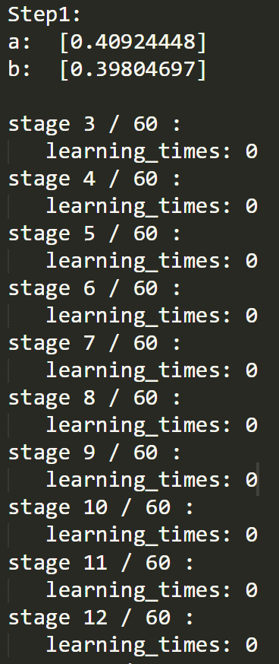
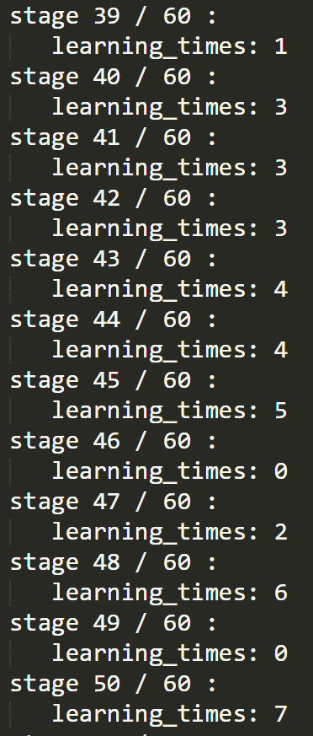
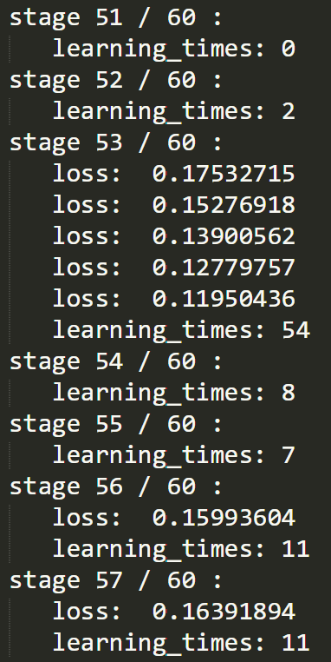
實驗結果

Slide 13
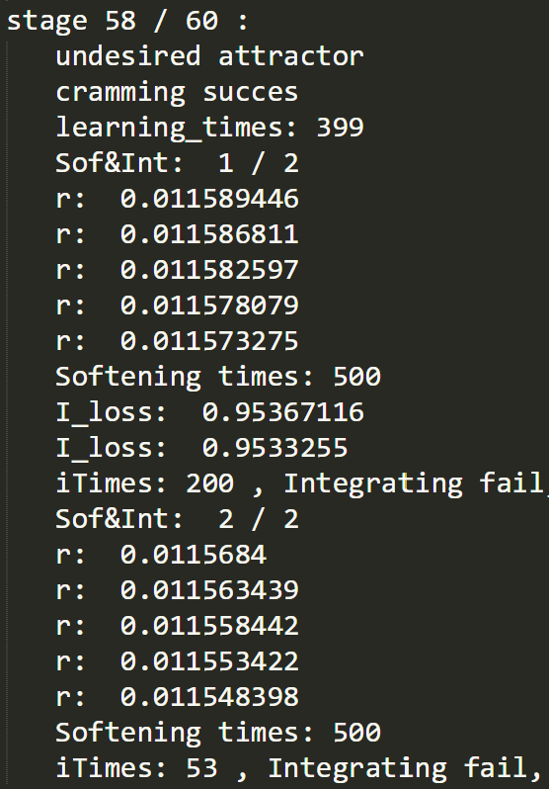
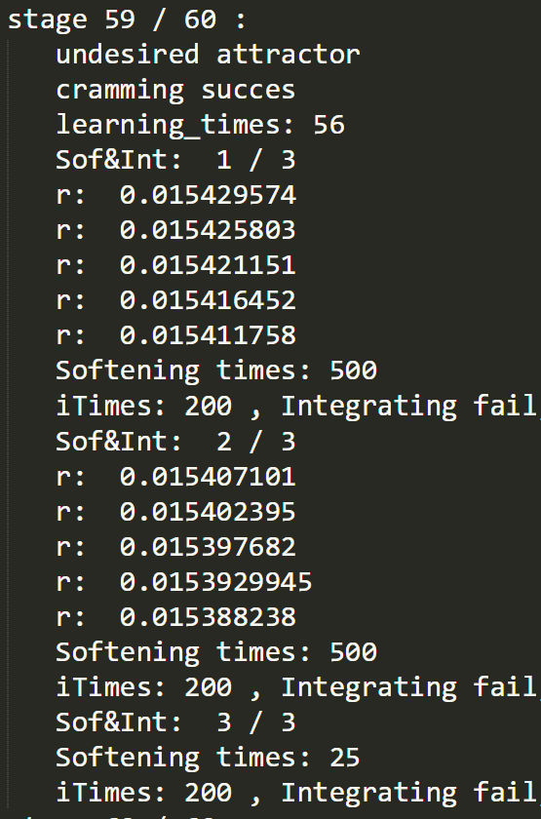
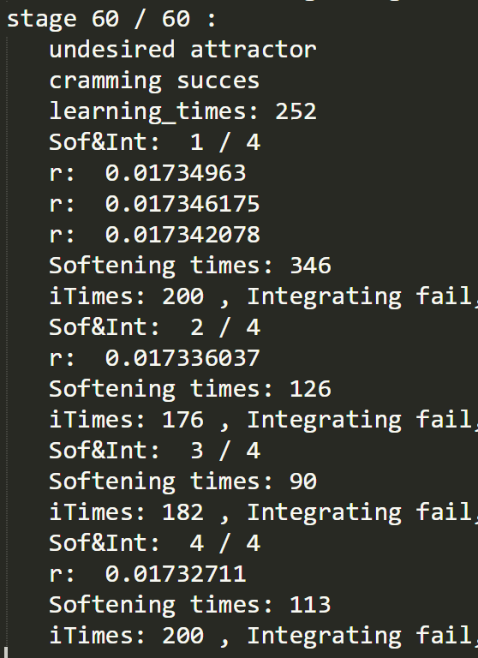
實驗結果

Slide 14
結論與討論
Accuracy: 74%(本實驗) VS 84%
Relu的缺失
新增的weight一起變動

